Slide 1
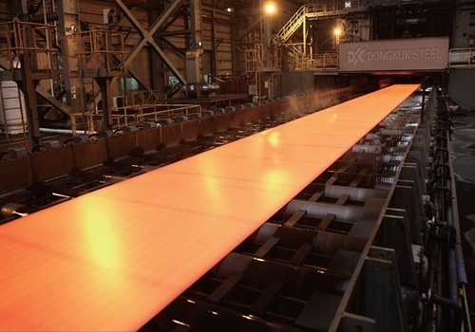
Scale 불량발생
증가 요인 탐색
해결방안
B4 오홍석
Notes:
http://minheeblog.tistory.com/

Slide 2
00
목차
과제정의
데이터 이해 및 전처리
탐색적 데이터 분석
모델링을 통한 SCALE 불량 영향인자 도출
결론 및 대안 제시
느낀 통찰 및 애로사항

Slide 3
01
과제정의
분석배경 : 공장의 고객사에서 최근 들어 'Scale 불량 발생 증가'라는 이슈가 발생하였다. 그 원인을 분석해 본 결과 압연공정에서 Scale 불량이 급증한 것을 확인 할 수 있었다. 그래서 데이터를 수집하여 다양한 분석을 통해 불량 발생의 근본 원인을 찾고 결과를 해석하여 개선기회를 도출한다.
분석목표 1: 후판공정 데이터를 통해 scale 불량 발생에 대한 요인을 파악한다.
분석목표 2: 해당 요인들을 통해 개선기회 도출

Slide 4

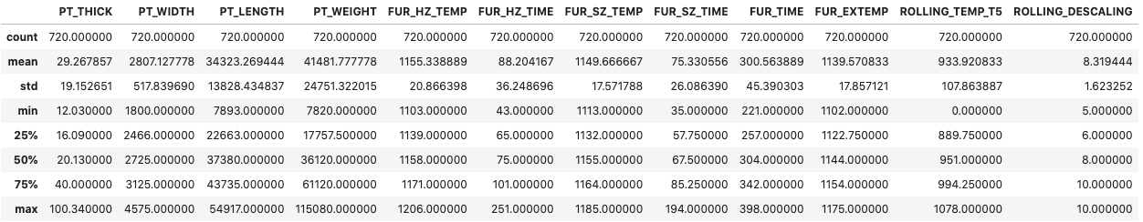
02
데이터 이해 및 전처리
<데이터 형태>
: 데이터는 720개의 행(row)과 21개의 열(column)으로 이루어져있음
<데이터 기술통계량>
: 결측치가 존재하는 것으로 보이진 않지만 ROLLING_TEMP_T5 의 평균에 비해 표준편차가 너무 크고 최소값이 0인 것을 확인
-> 이상치 대체 or 제거 필요

Slide 5
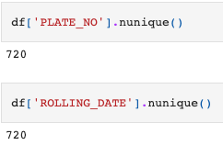
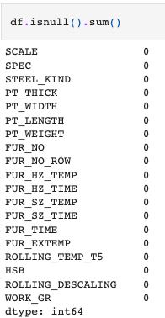
02
데이터 이해 및 전처리
<PLATE_NO, ROLLING_DATE 데이터 nunique값>
: Plate No, ROLLING_DATE는 모두 범주형 변수로 데이터 수와 unique값이 동일하기 때문에 이를 삭제
: 결측치가 존재하지 않음

Slide 6


02
데이터 이해 및 전처리
: 가열로의 가열대시간과 균열대 시간을 합해도 가열로시간이 되지 않아
확인해본 결과 차이나는 시간은 휴지시간이라는 것을 알게되어 ‘휴지시간’
파생변수 생성
: 중량과 부피가 주어진다면 밀도를 구할 수 있을 것이라 판단하여 ‘밀도’
파생변수 생성

Slide 7
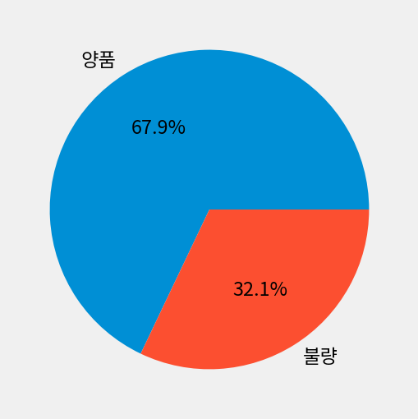
03
탐색적 데이터 분석
: 전체 720개의 행 중 양품의 비율이 67.9% 이고
불량품의 비율이 32.1%이다.
<Scale의 pieplot>

Slide 8
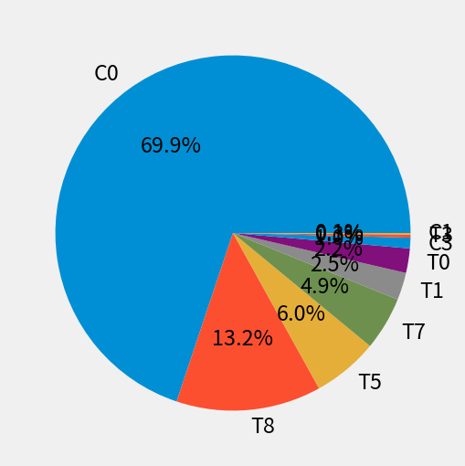
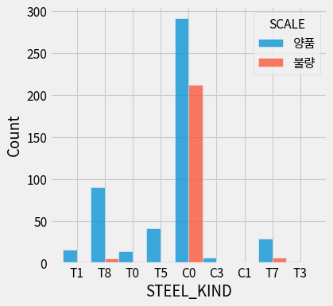
03
탐색적 데이터 분석
<STEEL_KIND의 pieplot>
<STEEL_KIND의
Scale별 히스토그램>
: 전체 강종 중 C0가 가장 많다. 또한 다른 강종들은 불량품의 비율이 낮지만
C0에서만 불량품의 비율이 높다.

Slide 9
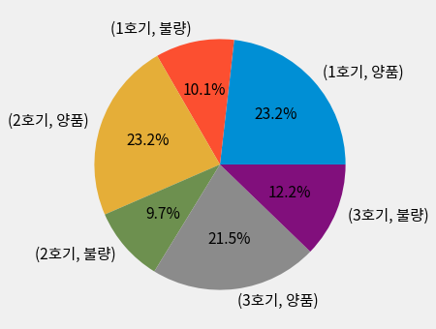
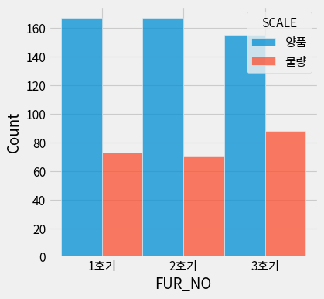
03
탐색적 데이터 분석
<FUR_NO의 pieplot>
<FUR_NO의 히스토그램>
: 전체 720개의 데이터 중 각 호기의 비율이 동일하며 양품과 불량품에 대한
비율도 유사하다.

Slide 10
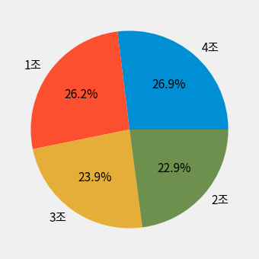
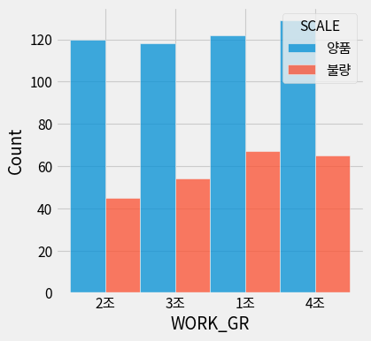
03
탐색적 데이터 분석
<WORK_GR의 pieplot>
<WORK_GR의 히스토그램>
: WORK_GR는 작업조 변수인데 작업조 별로 전체 데이터에 대한 비율이 비슷
하고 양품과 불량품에 대한 비율 차이도 그다지 크지 않은 것을 볼 수 있다.

Slide 11
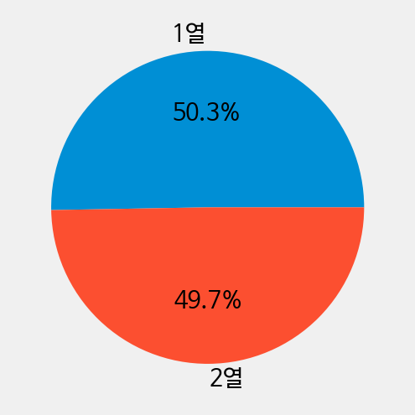
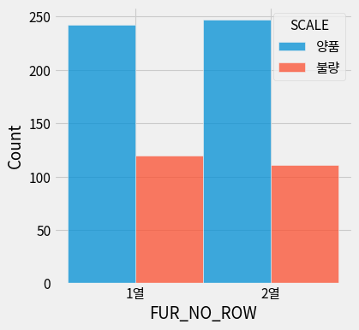
03
탐색적 데이터 분석
<FUR_NO_ROW의 pieplot>
<FUR_NO_ROW의 히스토그램>
: 가열로 작업순별의 비율이 거의 동일하며 작업순별 별 양품과 불량품의 비율
차이가 없다.

Slide 12
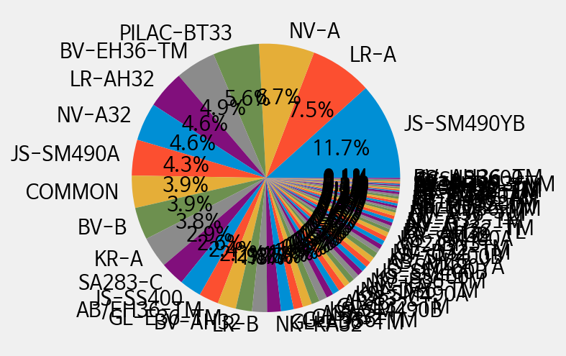
03
탐색적 데이터 분석
<SPEC의 pieplot>
: 제품구격이 매우 다양하다. 모델에 넣기 위해 제품구격에 대해 범주형 변수를
줄이는 방법으로 군집화를 고려해보았다.

Slide 13
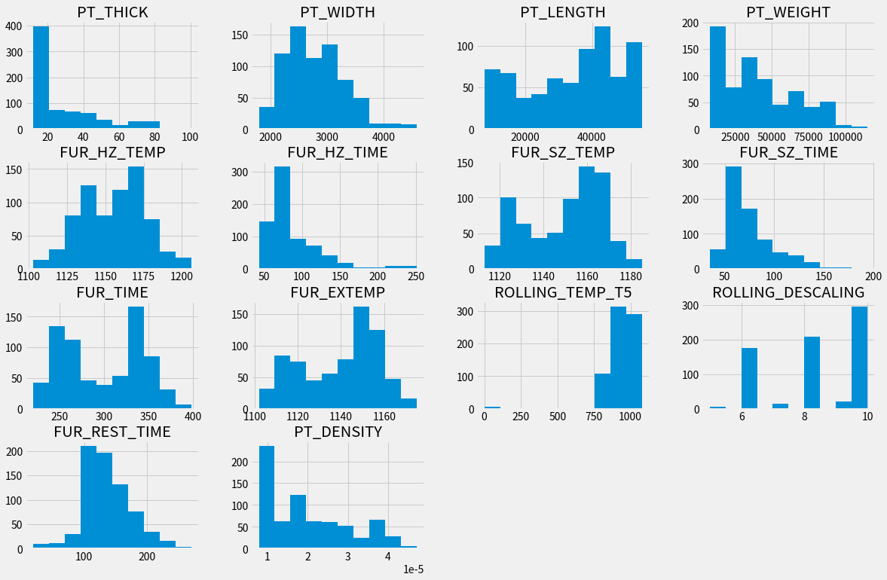
03
탐색적 데이터 분석
<수치형 변수의 히스토그램>
: 특이한 점은 위에서 언급했듯이 ROLLING_TEMP_T5에 0값이 있다는 것이다.
: Boxplot을 보아 이상치를 대체하려했지만 도메인 전문가가 아니기 때문에
섣불리 대체하지 않았다.

Slide 14
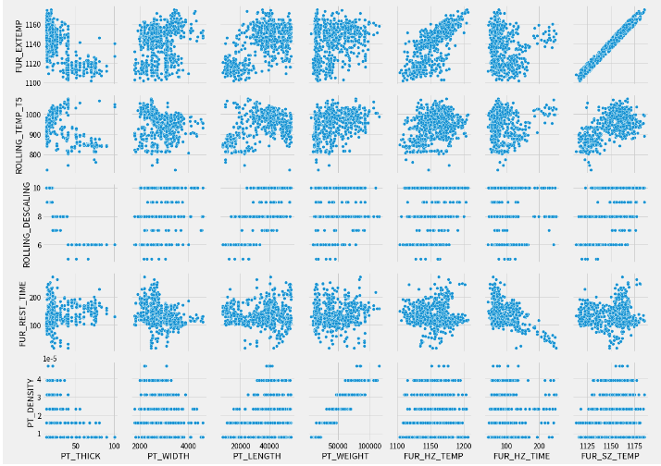
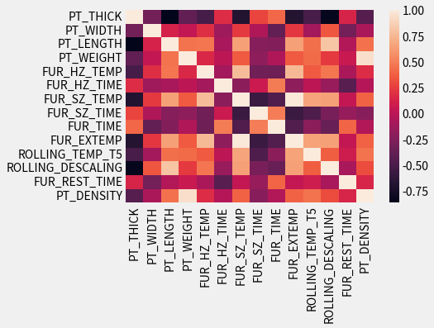
03
탐색적 데이터 분석
<Pair plot의 일부분>
<수치형 변수의 heatmap>
: 온도와 관련된 변수들이 서로 상관
관계를 가지고 있는 것으로 보인다.
: Plate의 특징들에 강한 음의 상관관계가
있는 것으로 보인다. 또한 밀도와 중량과도
강한 양의 상관관계가 있는 것으로 보인다.

Slide 15
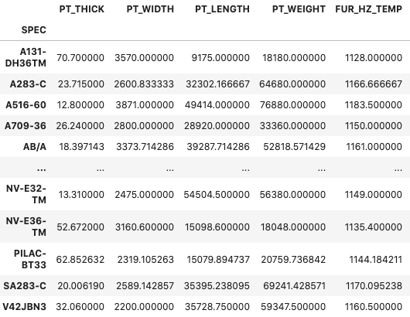
04
모델링을 통한 SCALE 불량 영향인자 도출
0. SPEC변수 군집화
: SPEC 변수를 군집화 하기 위해
각 SPEC으로 groupby 하여 수치형
변수들을 평균 냄
: 이후 해당 데이터프레임의 값 들이
Scale 차이가 많이 나기 때문에
standardscaler로 scale 조정

Slide 16
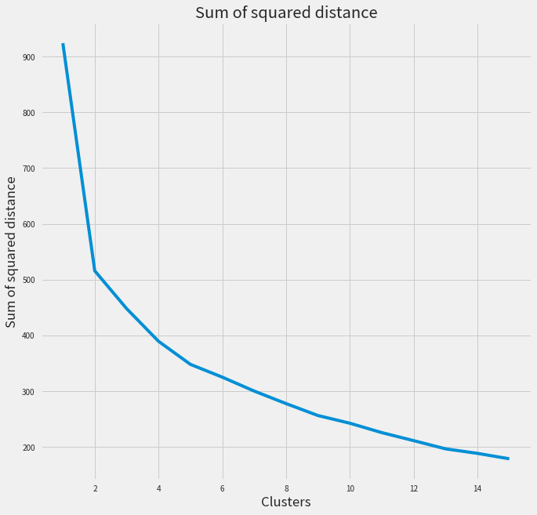
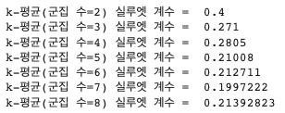
04
모델링을 통한 SCALE 불량 영향인자 도출
0. SPEC변수 군집화
: 군집 수가 많으면 자료를 적절하게 나누어 유용한 정보를 가진 그룹으로 나누는 목적과는 멀어지고, 군집 개수가 너무 적으면 특성이 다른 자료들이 동일한 군집에 속하게 되어 구조 파악이 어려워진다. 실루엣계수가 높을수록 효율적인 군집 분류로 판단하는데 군집수가 6 -> 7 로 늘어나면 실루엣 계수가 떨어지므로 적절한 군집 수를 6으로 설정한다.

Slide 17
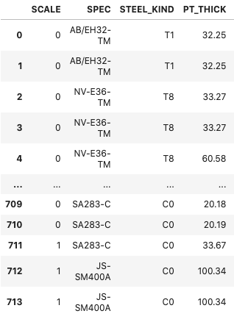
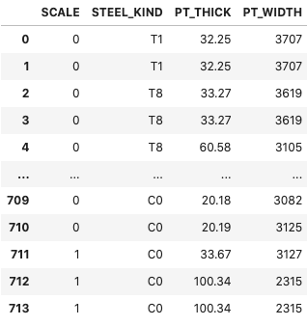
04
모델링을 통한 SCALE 불량 영향인자 도출
0. 모델링 이전 데이터프레임 전처리
: 암품과 불량을 수치형으로 변경해줌
: SPEC제거 -> 군집화 하였기 때문에 제거함

Slide 18
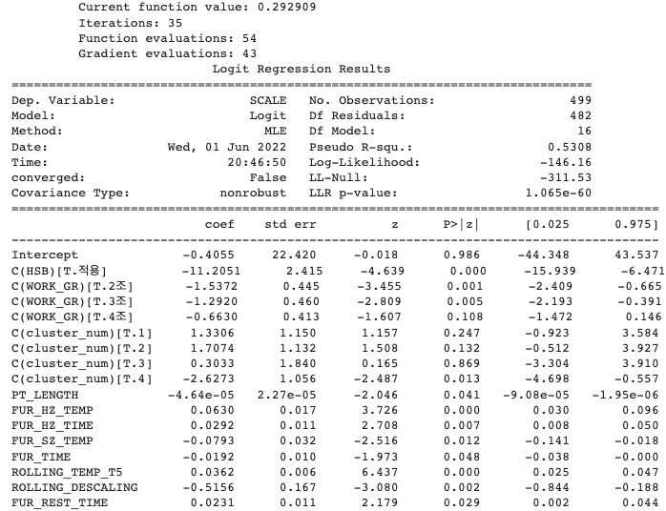
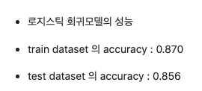
04
모델링을 통한 SCALE 불량 영향인자 도출
1. 로지스틱 회귀분석
: 후진제거법으로 변수를 제거하면서 모델링을 진행
: 해당 모델은 전체 데이터의 53.08%를 설명할 수 있다. 유의수준 0.05 하에서 유의미한 변수들은 HSB, WORK_GR(2조), WORK_GR(3조), SPEC cluster_num(4), PT_LENGTH, FUR_HZ_TEMP, FUR_HZ_TIME, FUR_SZ_TEMP, FUR_TIME, ROLLING_TEMP_T5, ROLLING_DESCALING, FUR_REST_TIME 이다.

Slide 19

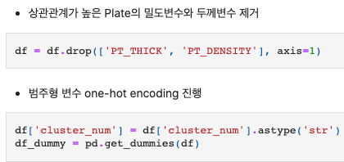
04
모델링을 통한 SCALE 불량 영향인자 도출
2. 의사결정나무
회귀식에서 후진제거법을 사용하였는데 STEEL_KIND 변수가 유의미하지 않다고 나왔다. 하지만 위에서 탐색적 데이터 분석에서 STEEL_KIND 중 C0 만 다른 STEEL_KIND들과는 달리 영향을 줄 것이라고 판단하였고 이를 범주형 변수로 변경한 뒤 모델링을 진행한다.

Slide 20

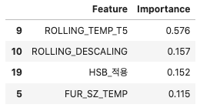
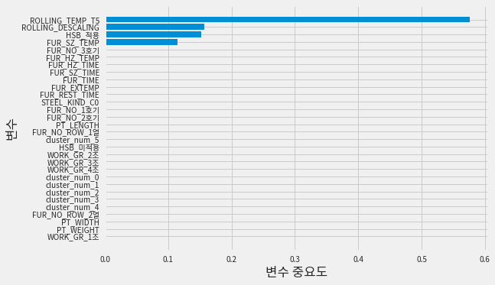
04
모델링을 통한 SCALE 불량 영향인자 도출
2. 의사결정나무
: grid search를 통해 최적의 하이퍼파라미터 찾음
: train data set에 대한 성능도 좋을 뿐더러 test 데이터셋의 성능도 좋아
과적합이라고 말할 수 없다.
: 의사결정나무모델에서는 ROLLING_TEMP_T5(압연온도),
ROLLING_DESCALING(압연중 descaling 횟수), HSB적용,
FUR_SZ_TEMP가 중요한 변수로 작용하였다.

Slide 21

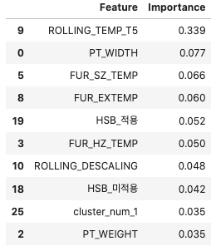
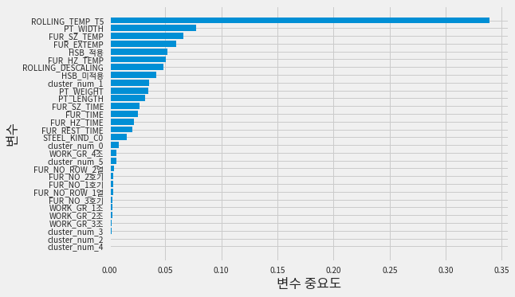
04
모델링을 통한 SCALE 불량 영향인자 도출
3. RandomForest
: train data set의 성능이 의사결정나무보다 높아졌지만 test dataset의 성능이
train dataset의 성능과 차이가 많이 나 훈련데이터 셋에만 적합하여 새로운
데이터셋이 들어왔을 때 맞추지 못하는 과적합의 가능성이 높다.
: RandomForest모델에서는 ROLLING_TEMP_T5(압연온도),
FUR_EXTEMP(추출온도), PT_WIDTH(Plate 폭),
ROLLING_DESCALING(압연중 descaling 횟수), cluster_num_2(SPEC)이
중요한 변수로 작용하였다.

Slide 22

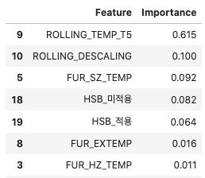
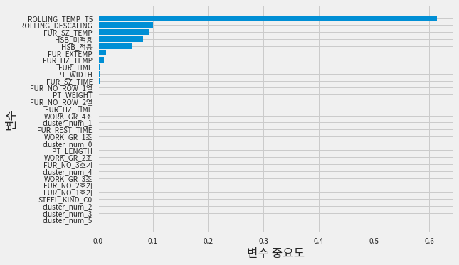
04
모델링을 통한 SCALE 불량 영향인자 도출
4. Gradient Boosting
: train data set의 성능이 의사결정나무보다 높아졌지만 test dataset의 성능이
train dataset의 성능과 차이가 많이 나 훈련데이터 셋에만 적합하여 새로운
데이터셋이 들어왔을 때 맞추지 못하는 과적합의 가능성이 높다.
: Gradient Boosting모델에서는 ROLLING_TEMP_T5(압연온도),
ROLLING_DESCALING(압연중 descaling 횟수), FUR_SZ_TEMP(가열로 균열대 온도),
HSB_미적용, HSB_적용이 중요한 변수로 작용하였다.

Slide 23
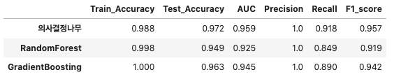
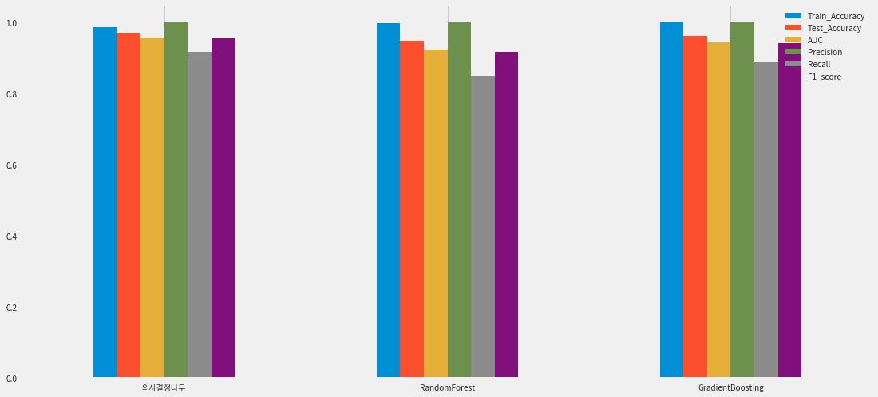
04
모델링을 통한 SCALE 불량 영향인자 도출
5. 모델 평가
: 의사결정나무의 AUC, precision,
recall, F1-score가 가장 높음

Slide 24
05
결론 및 대안 제시
: 모델을 통해 변수 중요도를 확인해본 결과 ROLLING_TEMP_T5(압연온도), ROLLING_DESCALING(압연중 descaling 횟수), HSB_미적용, HSB_적용 등이 중요한 변수임을 확인 할 수 있었다.
: 이것으로 후판공정에서의 SCALE 불량 발생증가를 방지하기 위해서는 압연과정에서의 요인들을 잘 통제하고 HSB 적용을 필수적으로 해야한다는 것을 알 수 있다.

Slide 25
06
느낀 통찰 및 애로사항
해당 종합실습을 진행하며 회귀모델 뿐만 아니라 분류모델에 대한 학습을 할 수 있었다. 또한 군집화에 대한 다양한 방법에 대하여 스스로 공부하며 적절한 군집 수를 설정하는 방법에 대해서 익힐 수 있었다.
특히 후판공정이라는 익숙하지 않은 데이터를 다루며 데이터 분석을 위해서는 데이터 전처리, 시각화, 모델링만이 아닌 해당 분야에 대한 도메인 지식이 가장 중요하다는 것을 느꼈다.
이후 진행하는 분석에서는 해당 분야에 대한 완벽한 이해로 완벽한 데이터 분석을 해낼 수 있을 것이다.

Slide 26
감사합니다.
Thank you
Notes:
http://minheeblog.tistory.com/

